Slide 1
Informe
SINIESTROS VIALES
CABA
2016-2021
POR
MANUEL TRUJILLO

Slide 2
Contenido
Contexto
Objetivo del informe
De lo que se trata el PowerBI
Datos a tener en cuenta
Contáctame

Slide 3

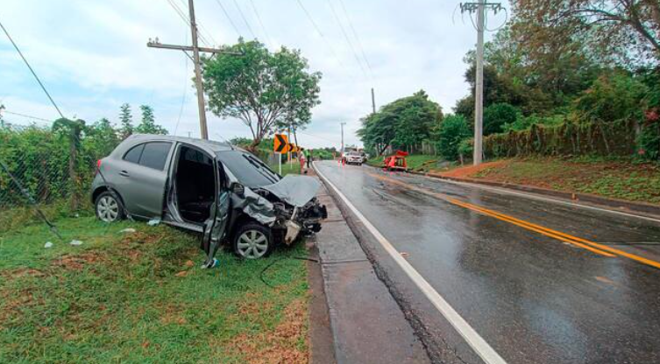

Contexto
Análisis de datos
El Observatorio de Movilidad y Seguridad Vial de la Ciudad
Los informes del Sistema Nacional de Información Criminal (SNIC),
-2018 y 2022 se registraron 19.630 muertes en siniestros viales
-Solo en 2022, se contabilizaron 3.828 muertes fatales en este tipo de hechos

Slide 4
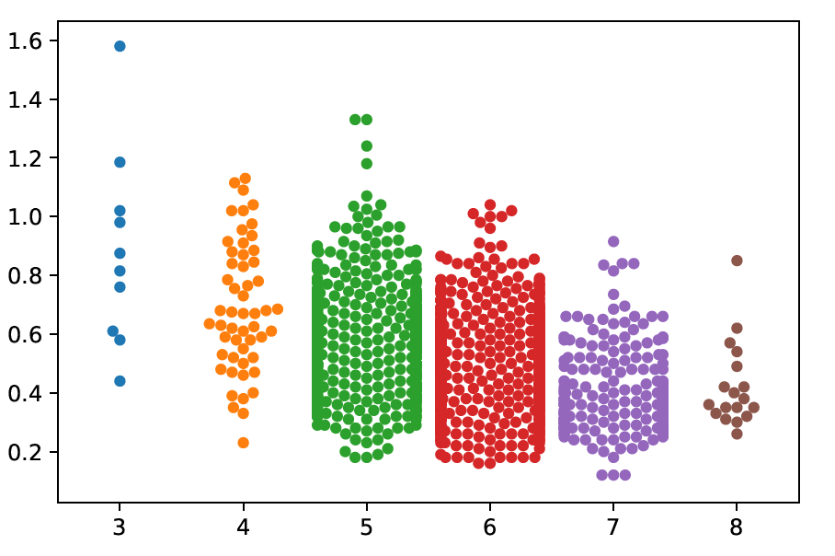

Objetivo del informe
Elaboración de un EDA detallado donde se estudie cada una de las variables para presentar una visualización de Datos diciente y concluyente
Elaboración de 3 KPI’s: - Reducir en un 10% la tasa de homicidios en siniestros viales de los últimos seis meses, en CABA, en comparación con la tasa de homicidios en siniestros viales del semestre anterior
-Reducir en un 7% la cantidad de accidentes mortales de motociclistas en el último año, en CABA, respecto al año anterior
-Reducir en un 15% la cantidad de accidentes mortales de conductores de auto, respecto del semestre anterior

Slide 5
De lo que se trata el POWERBI
Principal
Contexto
Conclusiones
Geográfico
Temporal
KPI’s
Sexo

Slide 6
Datos a tener en cuenta
76% de victimas son hombres
En la mayoría de siniestros, se da con solo un individuo (1) como víctima
62%de victimas se producen en Avenidas
En el Rango de 20 a 40 se encuentra la mediana
Moto es el vehículo más accidentado

Slide 7

Contáctame
Manuel David Trujillo
Analista de datos
+57 3208910024
https://www.linkedin.com/in/mdtrujillo73/

